Slide 1
STEREOKIMIA
Kimia Organik Lanjut
Maker : Alfahru Mangidi

Slide 2
Isomer ruang adalah isomer-isomer yang berbeda pada tata letak atom (C) di dalam ruang.
Isomer Geometri
Jenis isomer ini hanya terdapat pada senyawa alkena dan senyawa siklik.

Slide 3
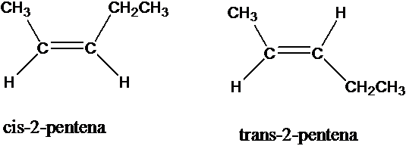

Slide 4
Lanjutan...
Isomer cis trans Juga dikenal tata nama isomer geometri dengan menggunakan awalan E (entgegen) yang setara dengan trans. Dan Z (zusammen) yang setara dengan cis. Kedua awalan tersebut berasal dari bahasa jerman yang artinya berlawanan (entgegen) dan bersamaan (zusammen).

Slide 5
Isomer cis-trans pada senyawa siklik.
Sifat isomer cis dan trans adalah apabila dipanaskan akan mengalami reaksi dehiddrasi( untuk bentuk isomer cis ) atau reaksi isomerisasi yang diikuti dengan reaksi dehidrasi (untuk bentuk isomer trans).

Slide 6
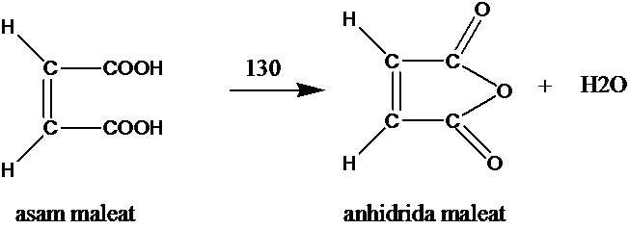
Lanjutan...

Slide 7
2. ISOMER OPTIK
Pada isomer optik. Kedua sifat tersebut sama, perbedaanya terletak pada kemampuan untuk mempolarisasikan cahaya, apakah akan searah jarum jam (+) atau berlawanan jarum jam (-).

Slide 9
Isomer optik disebut juga sebagai enantiomer, dan setiap enantiomer yang mempuyai sebuah atom C* atau sebuah pusat khiral, akan mempuyai pasangan sehingga akan membentuk sepasang benda dan bayangan yang tidak menutupi satu sama lain bila didekatkan atau dihimpitkan. Pasangan tersebutr disebut enantiome atau pasangan antipoda. Oleh karena itu rumus jumlah enantiiomer dari suatu senyawa yang mengandung n atom C*(khiral) adalah 2n.

Slide 10
TERIMA KASIH

